Slide 1

Ecléctica Leilões
Manual Do Utilizador

Slide 2
Índice
Criar Conta
Login
Catálogo

Slide 3
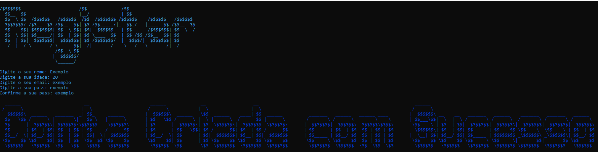
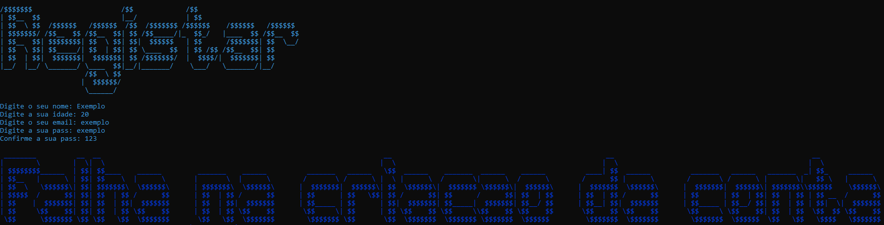
Criar Conta
Se é a primeira vez que entra no projeto, tem a possibilidade de criar conta, para ter acesso ao catálogo
Para criar conta com sucesso, necessita de colocar todos os dados pedidos
Caso no parâmetro de confirmação de passe, colocar uma palavra passe diferente que colocou no parâmetro anterior, o programa apresenta uma mensagem de erro
Índice

Slide 4
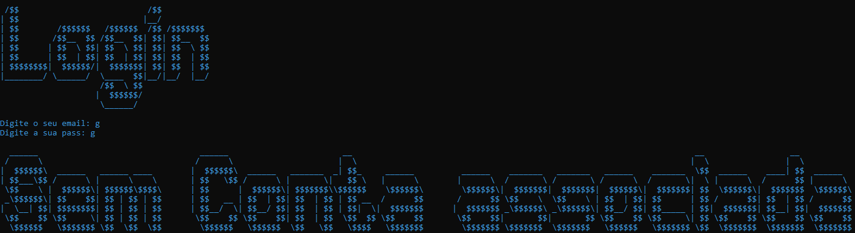
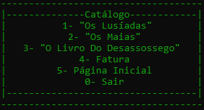
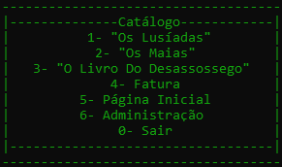
Login
Depois de criar conta com sucesso, tem a possibilidade de realizar o login
Depois do login realizado, irá aparecer um menu, chamado de catálogo, que possibilita a compra dos respetivos livros
Caso os dados do login, coincidirem com os dados da conta da administração, irá aparecer o mesmo menu, com uma opção adicionar, chamada “Administração”
Caso a conta não exista, irá apresentar uma mensagem a dizer que a conta não existe
Índice

Slide 5
Catálogo
Os Lusíadas
Os Maias
O Livro do Desassossego
Fatura
Administração
Índice

Slide 6
Os Lusíadas
Depois de selecionar a opção dos Lusíadas, irá aparecer uma imagem do livro, e de seguida pergunta se deseja comprar, indicando o valor do livro
Caso queira comprar o livro, irá aparecer uma mensagem a dizer que o livro foi adicionado à sua fatura, que poderá consultar mais tarde
Catálogo

Slide 7
Os Maias
Depois de selecionar a opção dos Maias, irá aparecer uma imagem do livro, e de seguida pergunta se deseja comprar, indicando o valor do livro
Caso queira comprar o livro, irá aparecer uma mensagem a dizer que o livro foi adicionado à sua fatura, que poderá consultar mais tarde
Catálogo

Slide 8
O Livro do desassossego
Depois de selecionar a opção do Livro do Desassossego, irá aparecer uma imagem do livro, e de seguida pergunta se deseja comprar, indicando o valor do livro
Caso queira comprar o livro, irá aparecer uma mensagem a dizer que o livro foi adicionado à sua fatura, que poderá consultar mais tarde
Catálogo

Slide 9
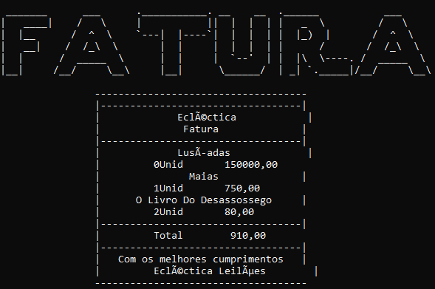
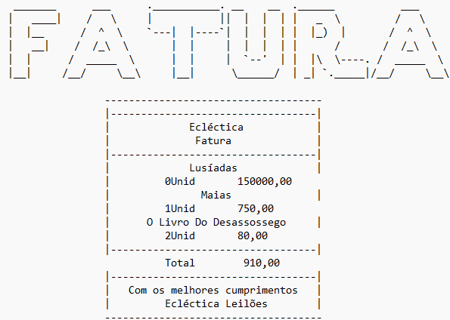
Fatura
Depois de selecionar a opção da Fatura, irá aparecer uma da mesma.
A mesma será armazenada, no ficheiro pertencente a sua conta, podendo assim armazenar, todas as faturas desde do momento que criou conta
Catálogo

Slide 10
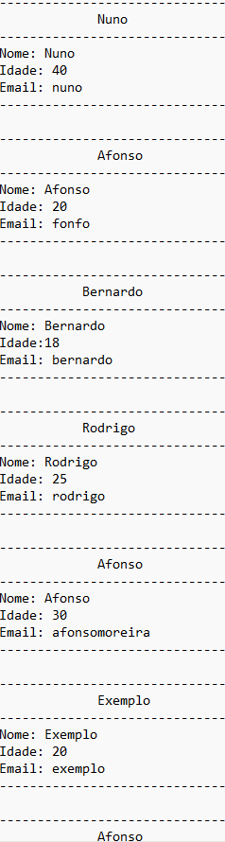
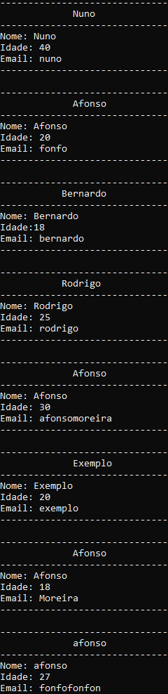
Administração
Depois de selecionar a opção da Fatura, irá aparecer uma da mesma.
A mesma será armazenada, no ficheiro pertencente a sua conta, podendo assim armazenar, todas as faturas desde do momento que criou conta
Catálogo

Slide 11
Obrigado
Obrigado pela Vossa atenção

